Slide 1


Sistema de mensajería y redes sociales (SMRS)
Integrantes:
-Adolfo Cañoles
-Juan Contreras
Profesores:
-Valeria Henríquez
-Raimundo vega

Slide 2

CLIENTE
Claudia Padilla, Gerenta general de la empresa MEDIACOOP, esta empresa se de dedica a ofrecer servicios de difusión, publicidad ,marketing e información en todos los soportes actuales y futuros en la región de los Rios
Ubicación : Arauco #159,Edificio Zerene , Piso 4 oficina #403
Correo es : cooperativademedios@gmail.com

Slide 3



PROBLEMA A SOLUCIONAR
Gestión de un Software Informático, que permita, mediante una plataforma, el envío de información vía emails masivos y subir contenidos simultáneos a plataforma web y redes sociales ,facebook, twitter, instagram, etc …

Slide 4
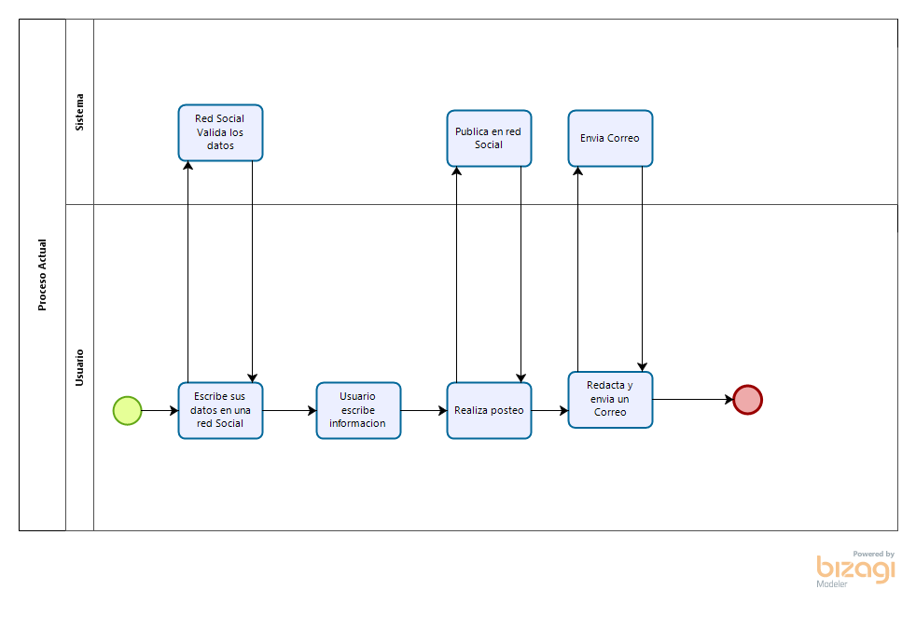
Proceso actual

Slide 5
REQUERIMIENTOS funcionales
El cliente desea realizar un envio masivo de correos electrónicos y realizar posteos multiples en redes sociales

Slide 6
Requerimientos no funcionales
El sistema deberá contar con un manual de uso.
El sistema proporcionará mensajes de error, cuando no se pueda concretar una acción correctamente.
El sistema debe asegurar la protección de datos a personal no autorizado.

Slide 7
Estimación
Utilizando Enterprice Architech, calculamos el esfuerzo de horas de trabajo y el costo de la aplicación mediante actores y casos asociados
Horas de trabajo :520 hrs en Total
173 hrs mensuales
43 hrs Semanales
6 hrs diarias
3 hrs PP diarias
Costo (3000 la hora de programación): 1.560.000 CLP

Slide 8

Arquitectura y metodología
Modelo vista controlador
Desarrollo ágil: Programación extrema
- El objetivo principal de XP es entregar un software de calidad controlado por las necesidades del cliente y da prioridad a los trabajos que dan un resultado directo
- Dentro de sus características fundamentales tenemos programación en parejas, Simplicidad en el código, refactorización del código, etc…

Slide 9
Arquitectura y metodología ( especificar cada una)
Angular 4 →
Nodejs → Es una librería y entorno de ejecución de E/S dirigida por eventos y se ejecuta sobre el intérprete de JavaScript
MongoDB → Es una base de datos NoSQL orientado a documentos, desarrollado bajo el concepto de código abierto.
Coureui → Facilita planillas de administración de Bootstrap gratis

Slide 10
Modelo entidad relación
Actualizar

Slide 11
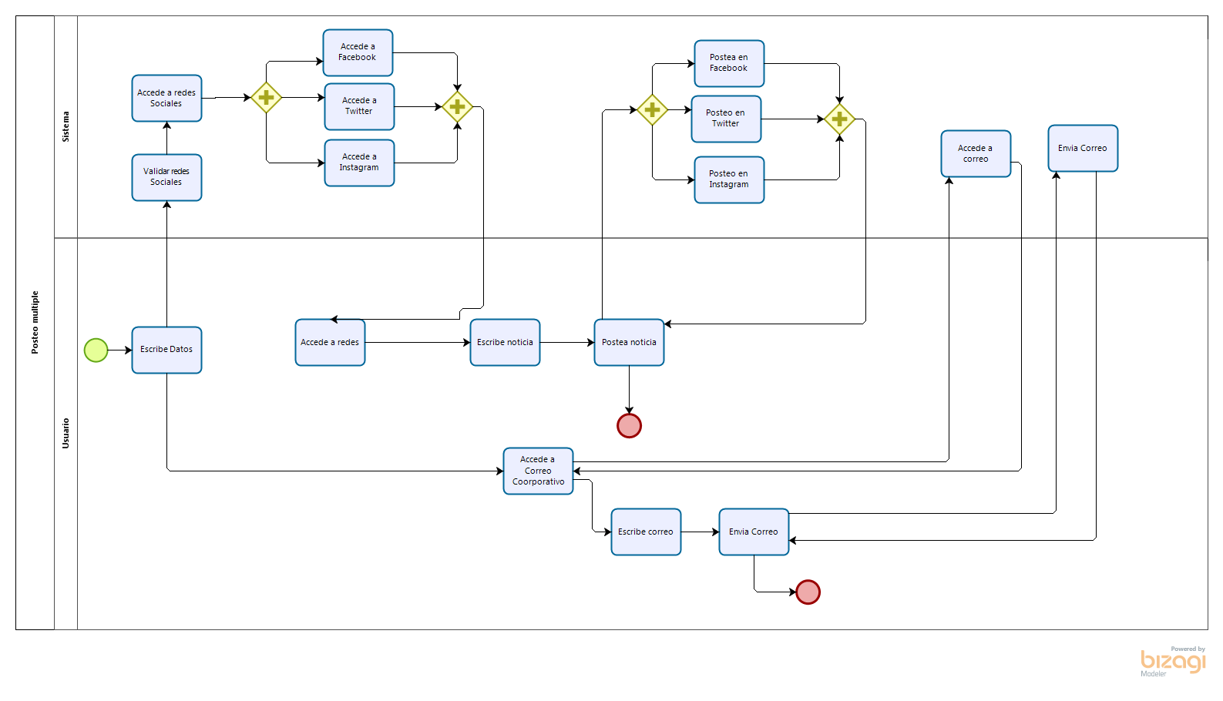
Diagrama de proceso

Slide 12
Carta Gantt

